Slide 1
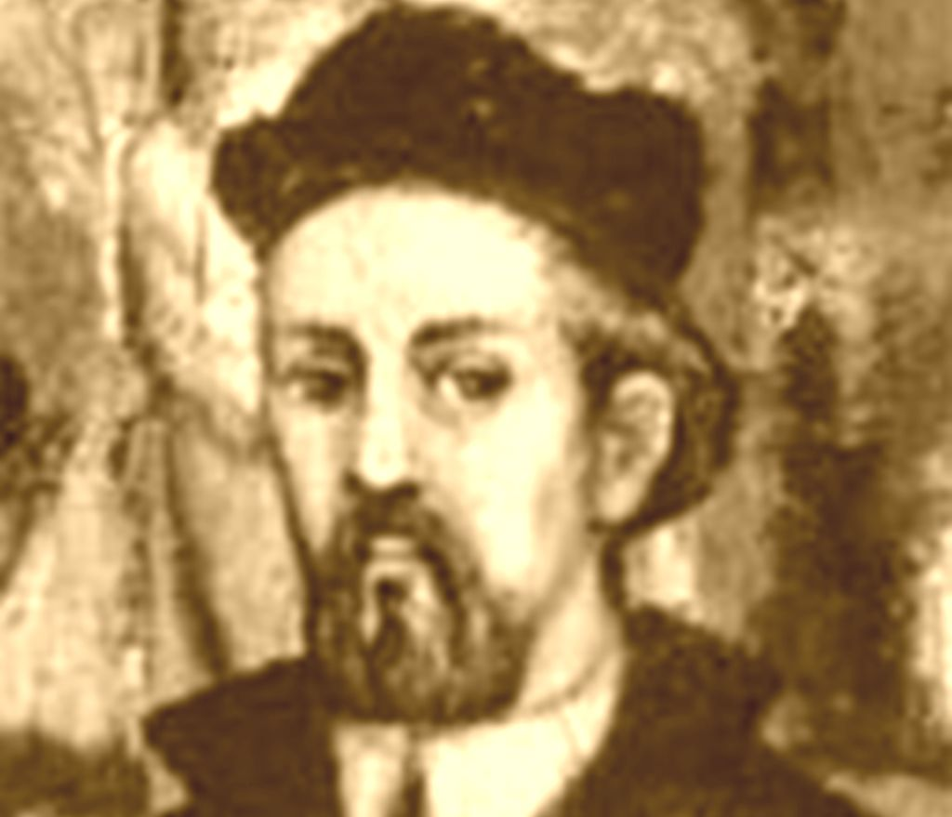
BARTOL KAŠIĆ
Mateja Sopjanac 8.b

Slide 2
Rođen je 15. kolovoza 1575. u Pagu
Umro je 28. prosinca 1650. u Rimu

Slide 3
ŽIVOT
Isusovac,hrvatski pisac i jezikoslovac
Njegovo najpoznatije i najvažnije djelo je Prva hrvatska gramatika,napisana 1604.
Hrvatsko-talijanski rječnik koji je sastavio čuva se u Dubrovniku već 3.stoljeća

Slide 4
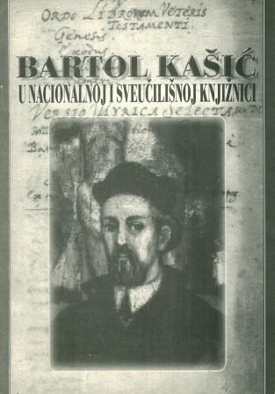
U djetinjstvu o njemu se je brinuo ujak,paški svećenik
Preveo je dijelove Biblije
Nigdje nije posebno isticao hrvatski jezik već ga je nazivao raznim imenima

Slide 5
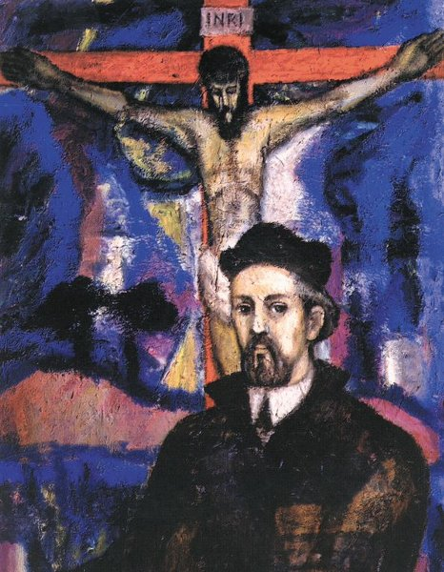
DJELA
Tijekom svog života objavio je mnogo vjerskih-poučnih sadržaja
U djelima su se spominjali životi Isusa,Marije, sv Ignacije i sv Franje Ksaverskog

Slide 6
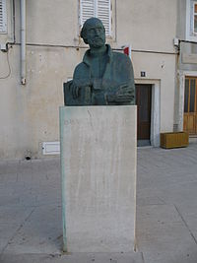
SMRT
Prije smrti obavio je drugi misionarski pohod
Oba njegova pohoda objavio je u svojoj nedovršenoj Autobiografiji
Kašićevo poprsje (Pag)

Slide 7
IZVORI
Tekst- wikipedia.hr
Slike
1. narod.hr
2. mirovina.hr
3. enciklopedija.hr
4. wikipedia.hr

